Slide 1
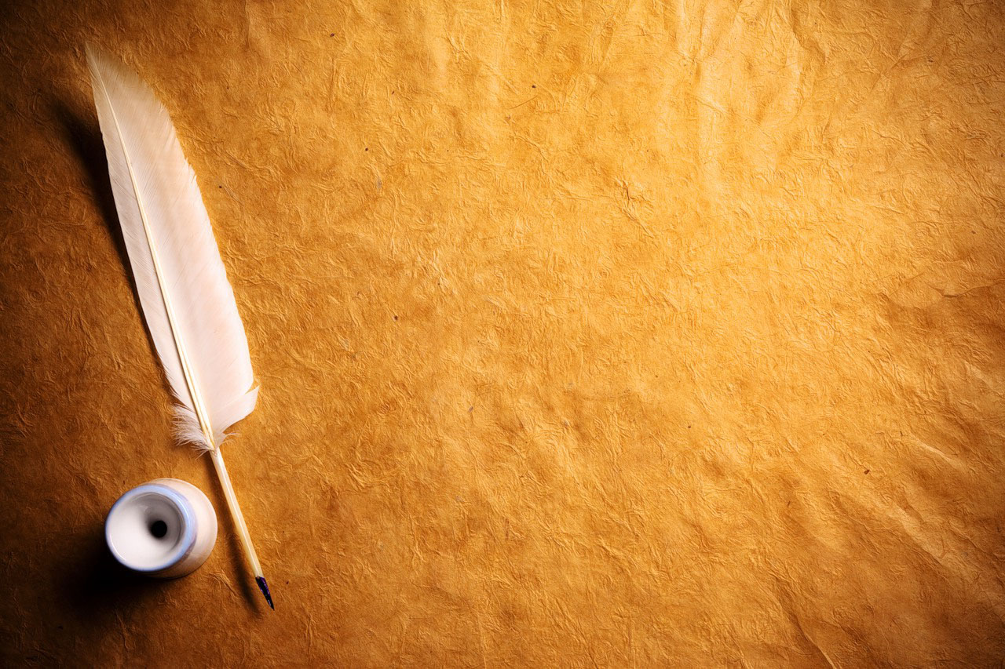
Тема: «Что есть красота?» (подготовка к домашнему сочинению)

Slide 2

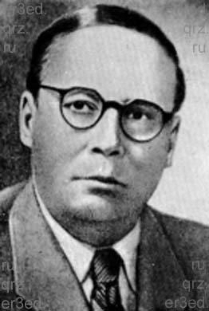
Н.А.Заболоцкий
24 апреля (7 мая ) 1903 — 14 октября 1958

Slide 3
КРАСОТА -
1. ед. Все красивое, прекрасное, все то, что доставляет
эстетическое и нравственное наслаждение. Красота
русской природы. Красота поэтической речи.
Отличаться красотой. Для красоты (чтобы было
красиво; разг.).
2. мн. Красивые, прекрасные места (в природе, в художественных произведениях). Красоты юга. Красоты стиля.
3. красота!, в знач. сказ. О чем-н. очень хорошем, впечатляющем, блеск (в 3 знач.) (разг.). Погуляли, искупались. Красота!
Толковый словарь русского языка. С.И.Ожегов, Н.Ю.Шведова

Slide 4
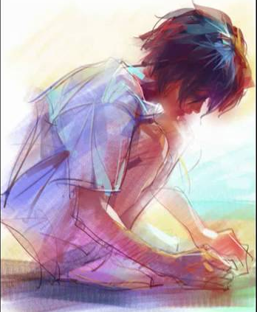
Прочитайте стихотворения «Некрасивая девочка» Н. Заболоцкого. Подумайте, о чём может говориться в стихотворении с таким названием?

Slide 5
Выполните задание на соответствие.
Сверстники | переполняет ей душу, овладевает ею
Томит её | жизнь
Ликовать | люди одинакового возраста
Бытие | восторженно радоваться
Худой умысел | привлечь внимание
Прельстить воображение | злое намерение, замысел, план.
Сосуд | чистая детская душевная красота.
Младенческая грация души | вместилище для жидких и сыпучих тел.

Slide 6
Важную роль в описании девочки играют слова “лягушонок”, “рубашонка”, “колечки”, “зубки» (выражают отношение автора, подчеркивают хрупкость, незащищенность девочки) Действительно, бедная девочка, неприглядная, некрасивая, даже мальчики не замечают её, не видят её радости, забыли про подругу. А автор? Он тоже относится к ней с некоей долей пренебрежения? Или нет? Девочка счастлива оттого, что счастливы его друзья: «чужая радость так же, как своя, томит её и вон из сердца рвётся». Эта способность радоваться счастью другого возвышает девочку над миром, автор начинает использовать другую (книжную, высокую) лексику, тем самым применяя ещё одно выразительное средство.

Slide 7
Лексическая работа. Грация - Как понимаете высказывание: «грация души»? Мерцать. Подберите синонимы к словам. Почему автор выбрал именно это слово?

Slide 8
Сам поэт обладал этими качествами. Современники отмечали в нем “величайшую терпимость к людям, сдержанность, деликатность, благородство, кристальную честность- то, что входит в понятие “грация души”. Его стихи очищают и согревают душу читателя. Поэт считал, что красота человеческой души сотворена Богом, имеет бездонную глубину, свою реальность, свою прелесть, в которой отражается вся скорбь бытия.

Slide 9

Ответьте на вопросы:
1. Что Н.А.Заболоцкий говорит о красоте человека?
2. О какой красоте говорит поэт?
3. Что такое внутренняя красота? Что вы по этому поводу думаете?
4.С чем её сравнивает поэт в стихотворении? Объясните, как вы это понимаете? Что выбирает автор?

Slide 10
Вывод: Независимо от внешнего вида следует разглядеть внутренний мир человека, а именно глубину и содержание душевной красоты, что и составляет грацию души.

Slide 11
Домашнее задание:
Написать сочинение на тему: «Что есть красота?» (По лирике Н. А. Заболоцкого)
План.
- Понятие «красоты».
- Как понимает красоту автор (о какой красоте он говорит)?
- Согласие/несогласие с автором (аргументы).
- Вывод.
Внимание! Сочинение должно соответствовать плану. Цитирование текста обязательно. Объем не менее листа.

